Slide 1

Costo humano de la desidia y la corrupción

Slide 2
Grandes accidentes
ONCE - 22/02/2012 - 52 muertos 795 heridos
CASTELAR - 13/06/2013 - 3 muertos 300 heridos
FLORES - 11/2011 – 12 muertos 200 heridos
RETIRO – 6/8/2012 – 35 heridos

Slide 3
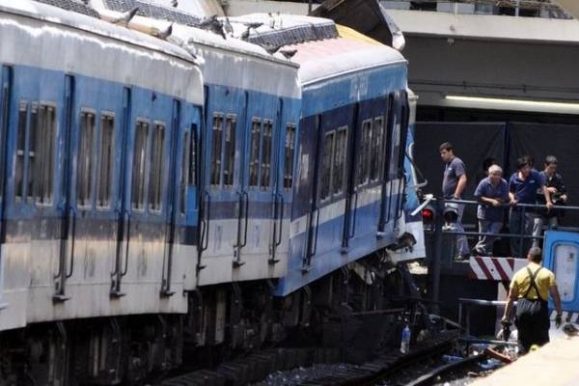

Slide 4
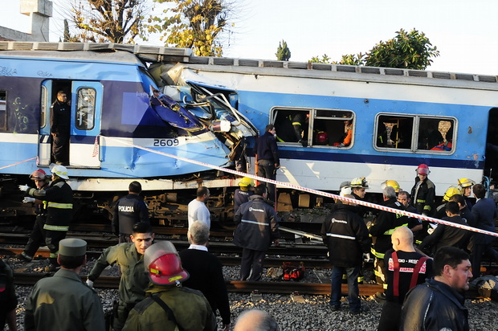

Slide 5
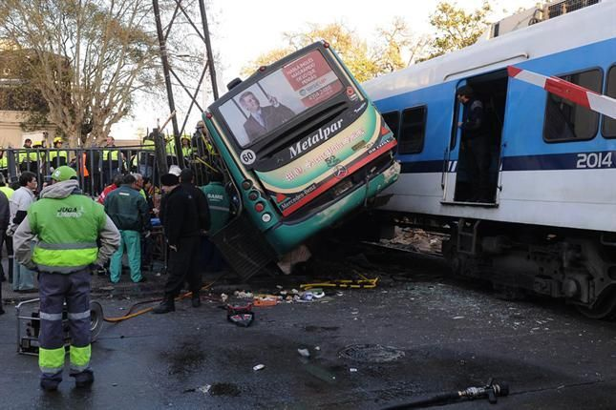

Slide 6
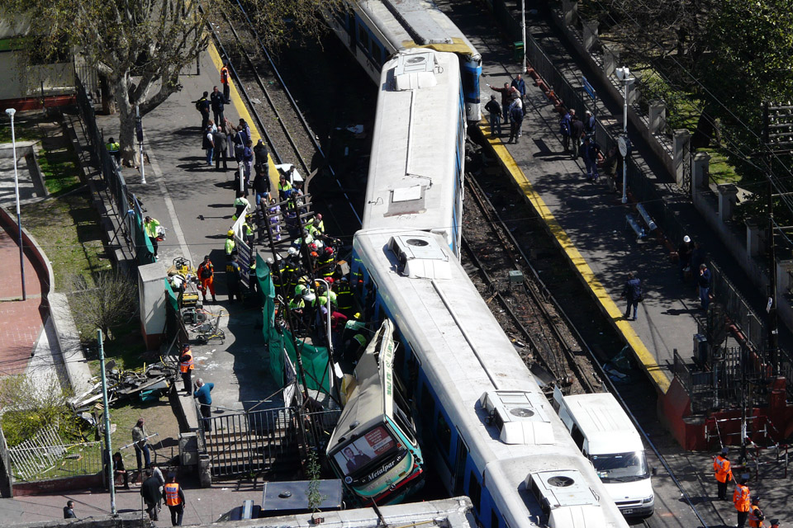

Slide 7
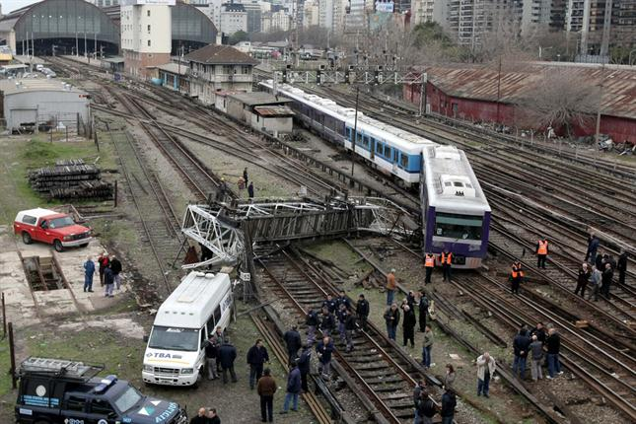

Slide 8
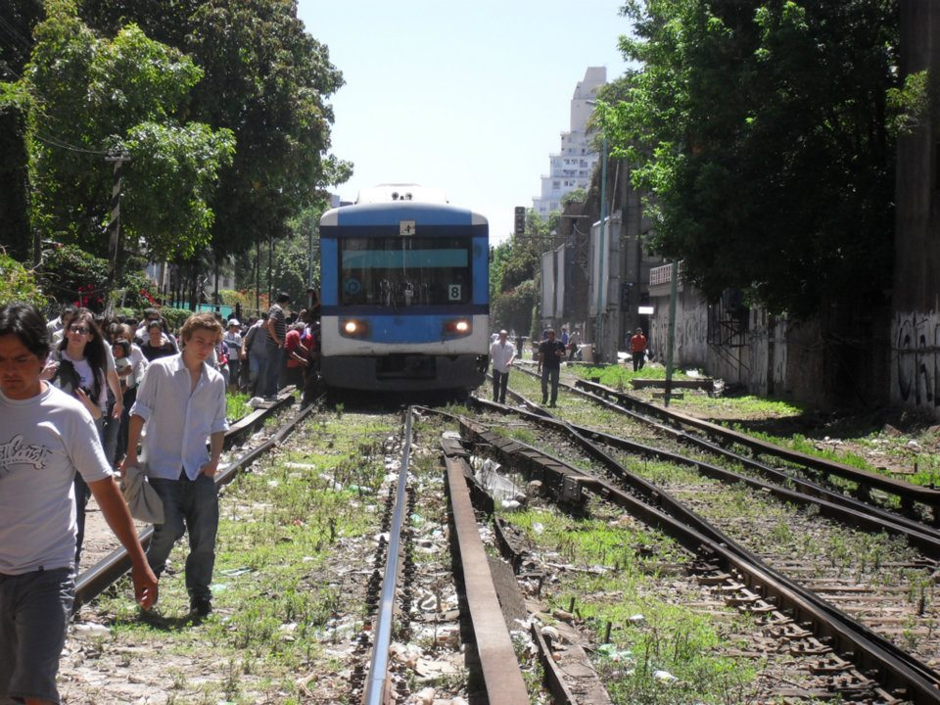

Slide 9
Pequeños incidentes
Hacinamiento
Suspensiones
Cancelaciones
Descarrilos
Incendios
Quedar varados entre estaciones
Caminar por las vías
Demoras

Slide 10
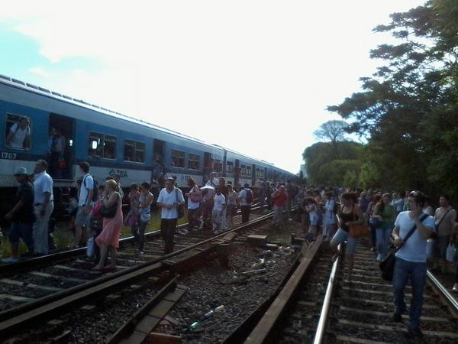

Slide 11
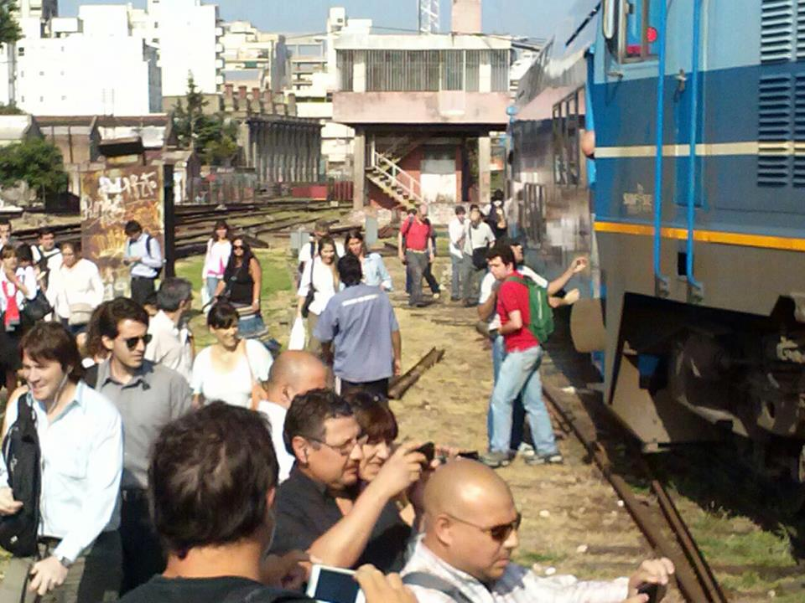

Slide 12
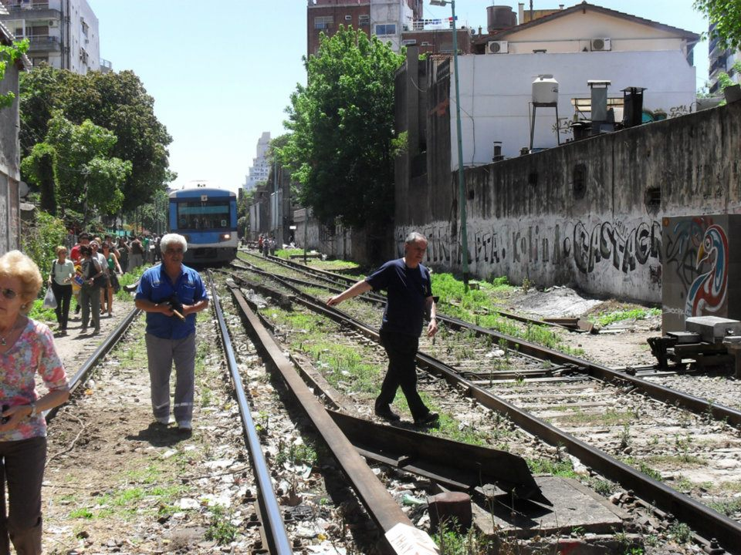

Slide 13
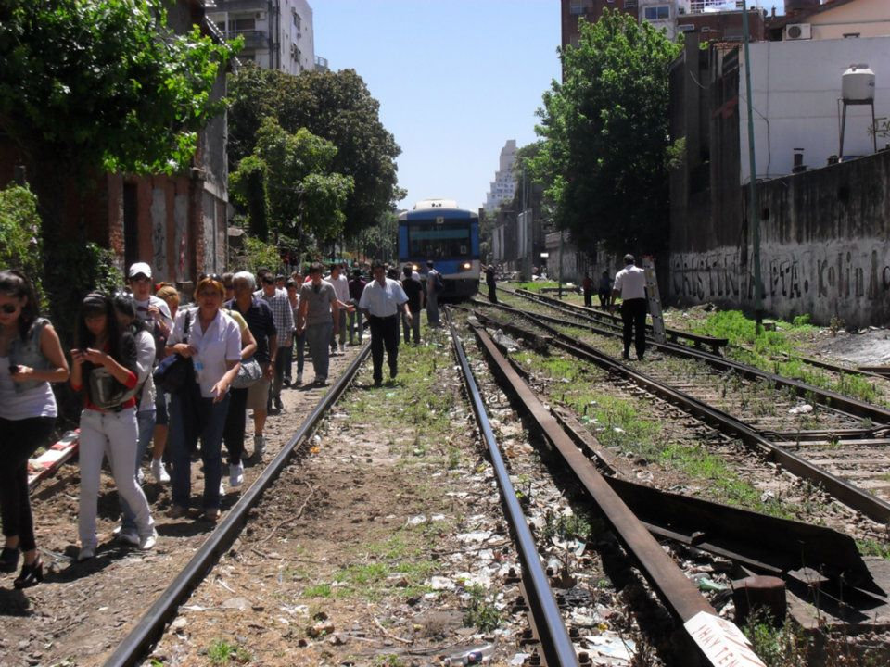

Slide 14
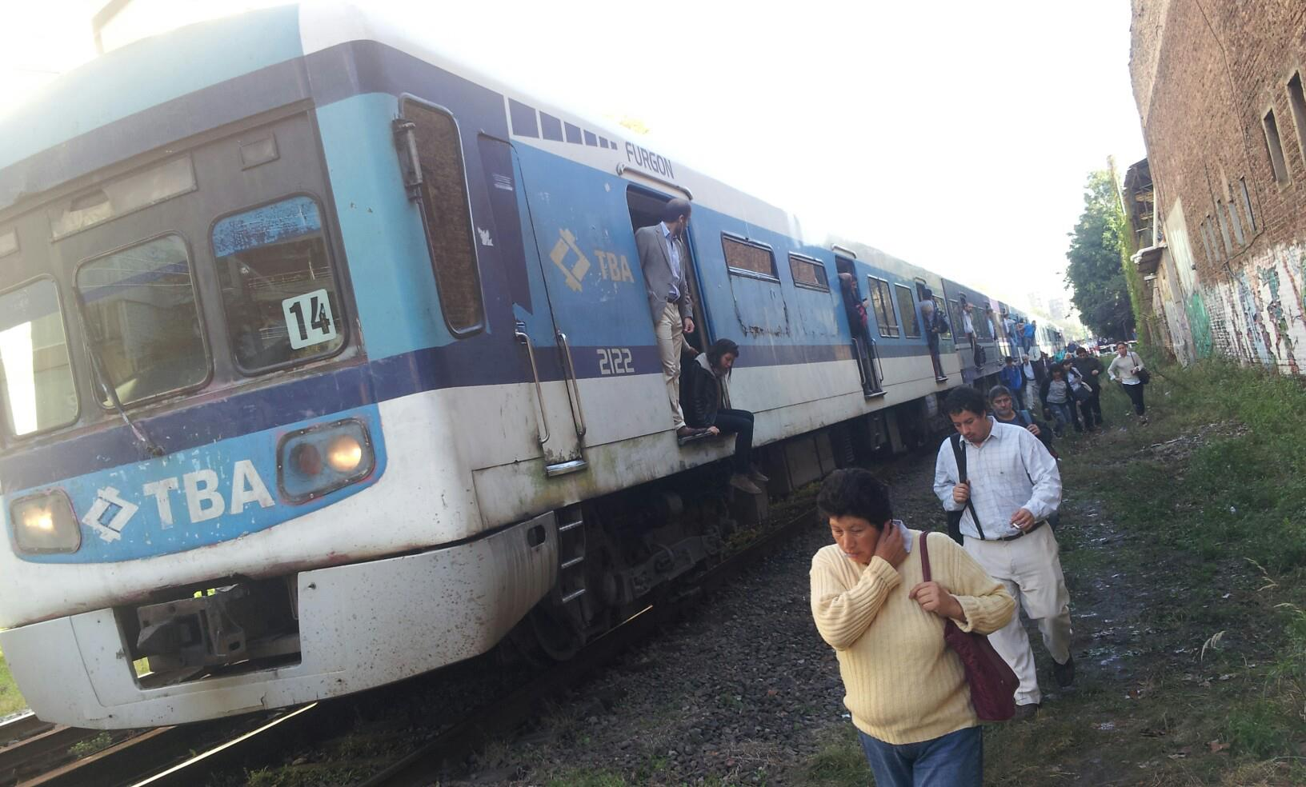

Slide 15
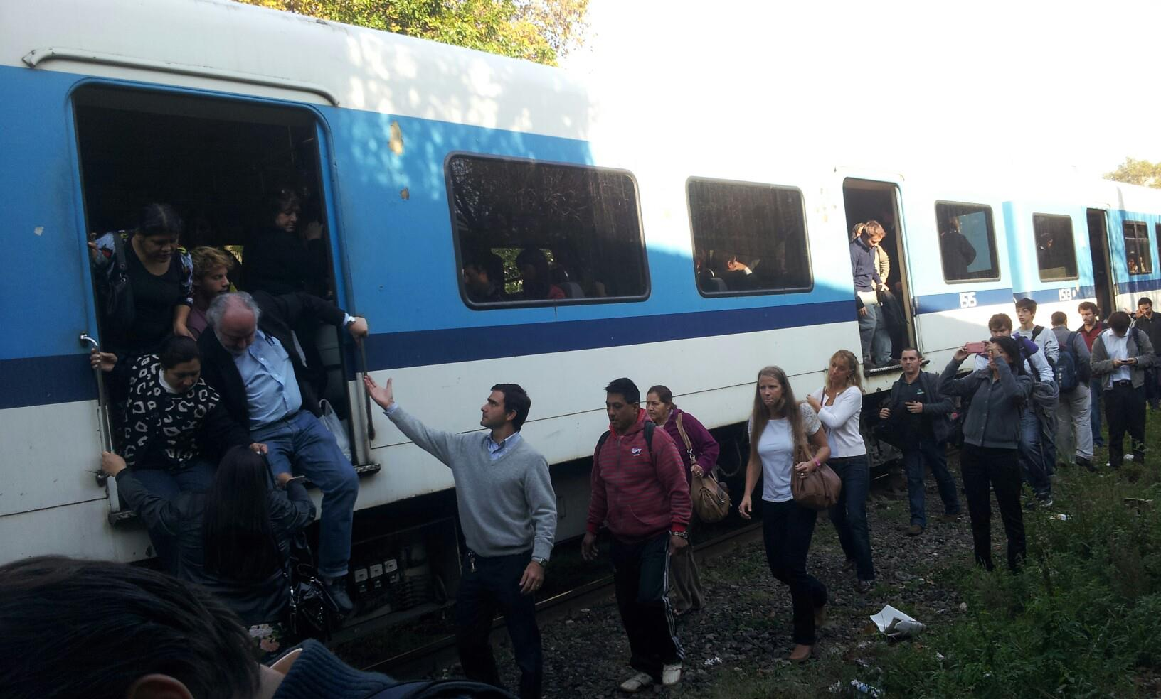

Slide 16
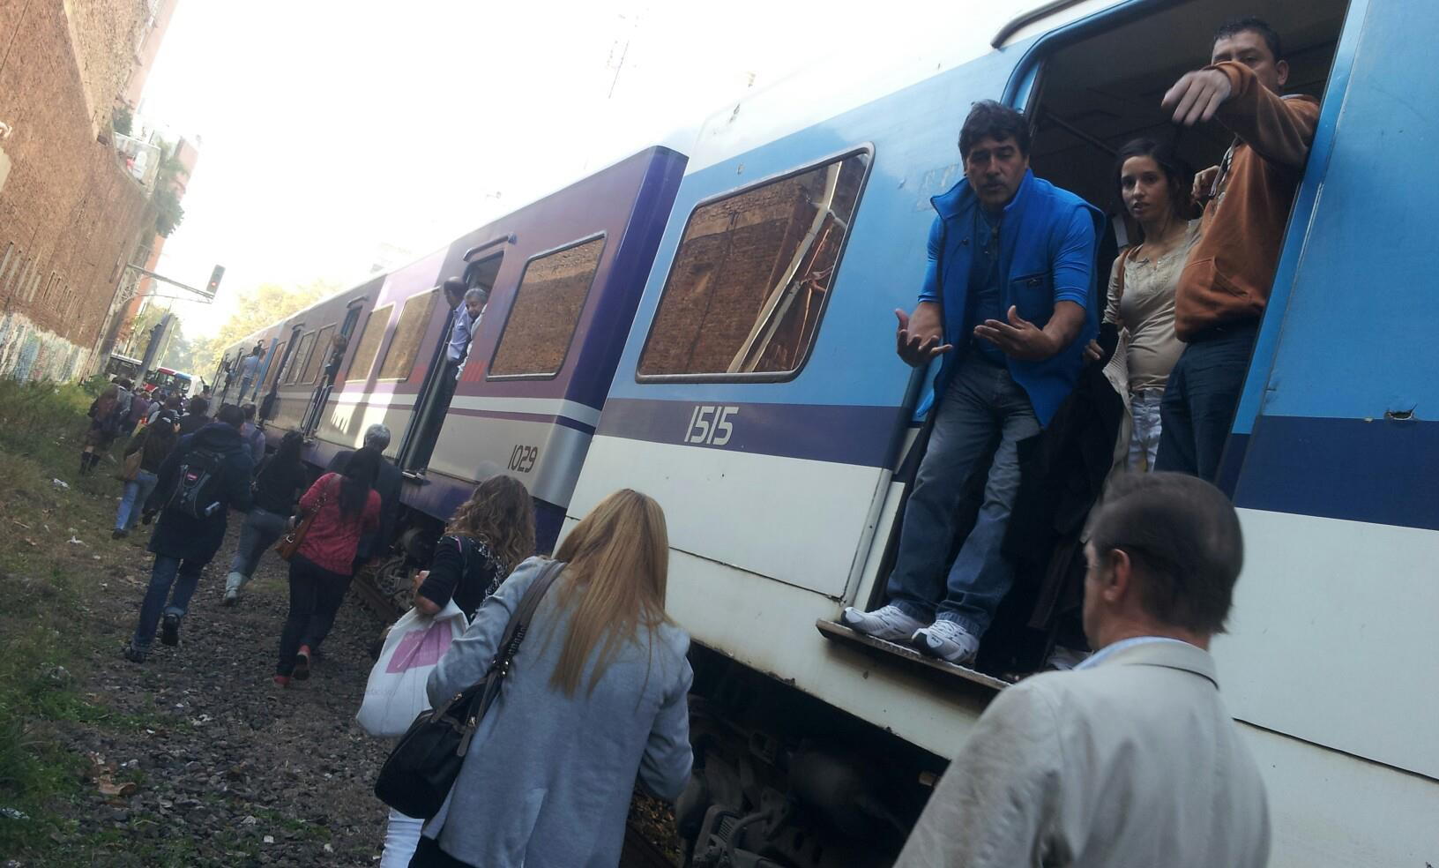

Slide 17
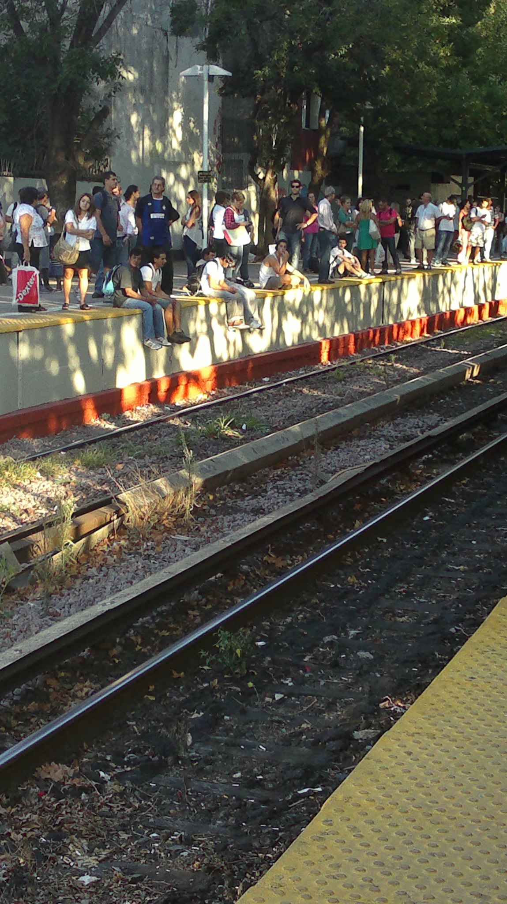

Slide 18
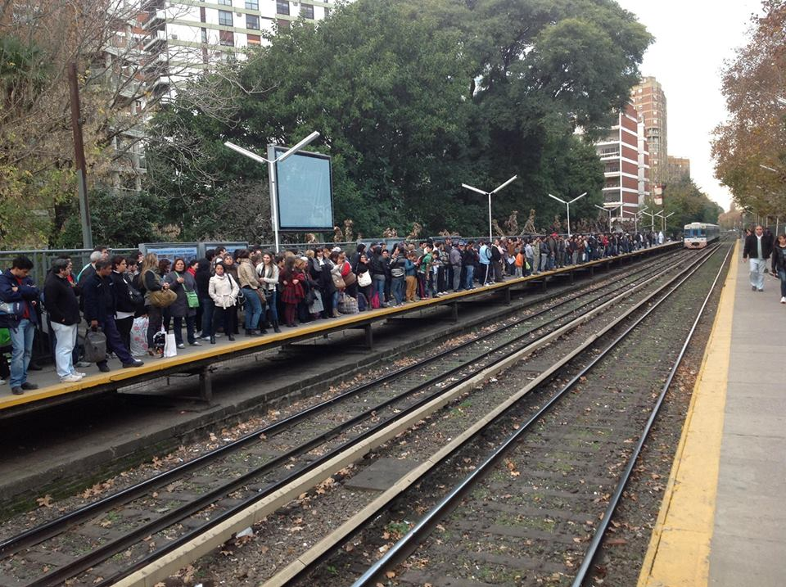

Slide 19
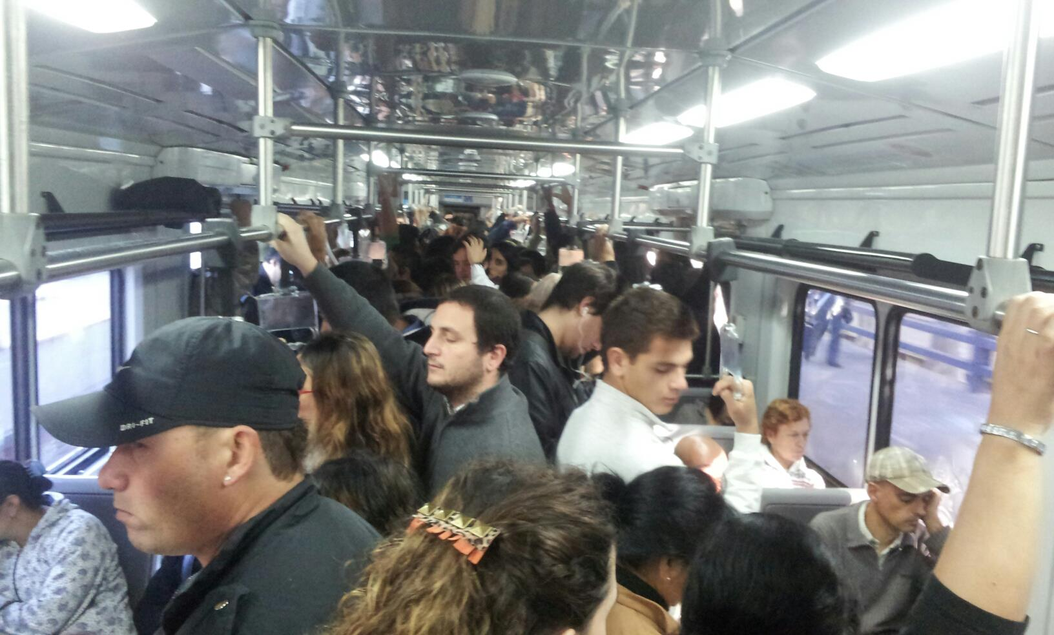

Slide 20
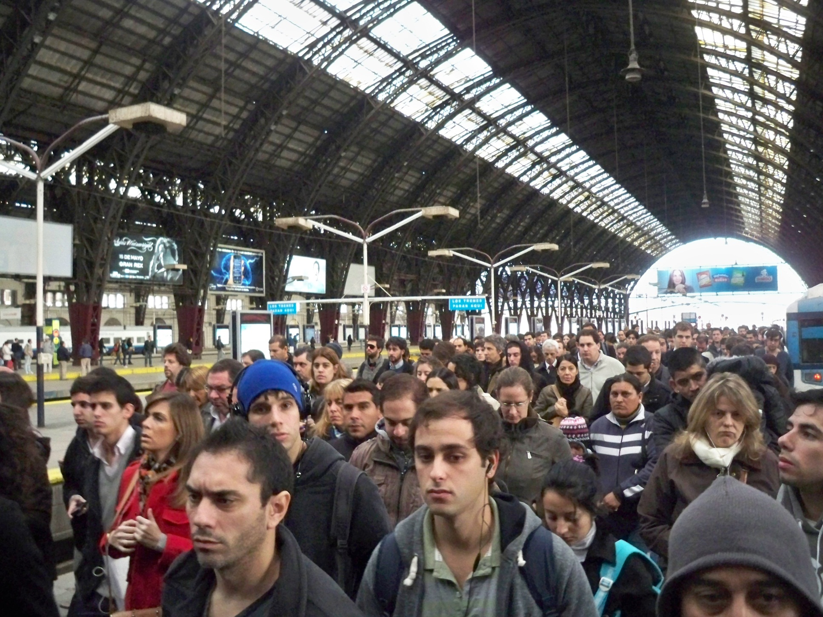

Slide 21
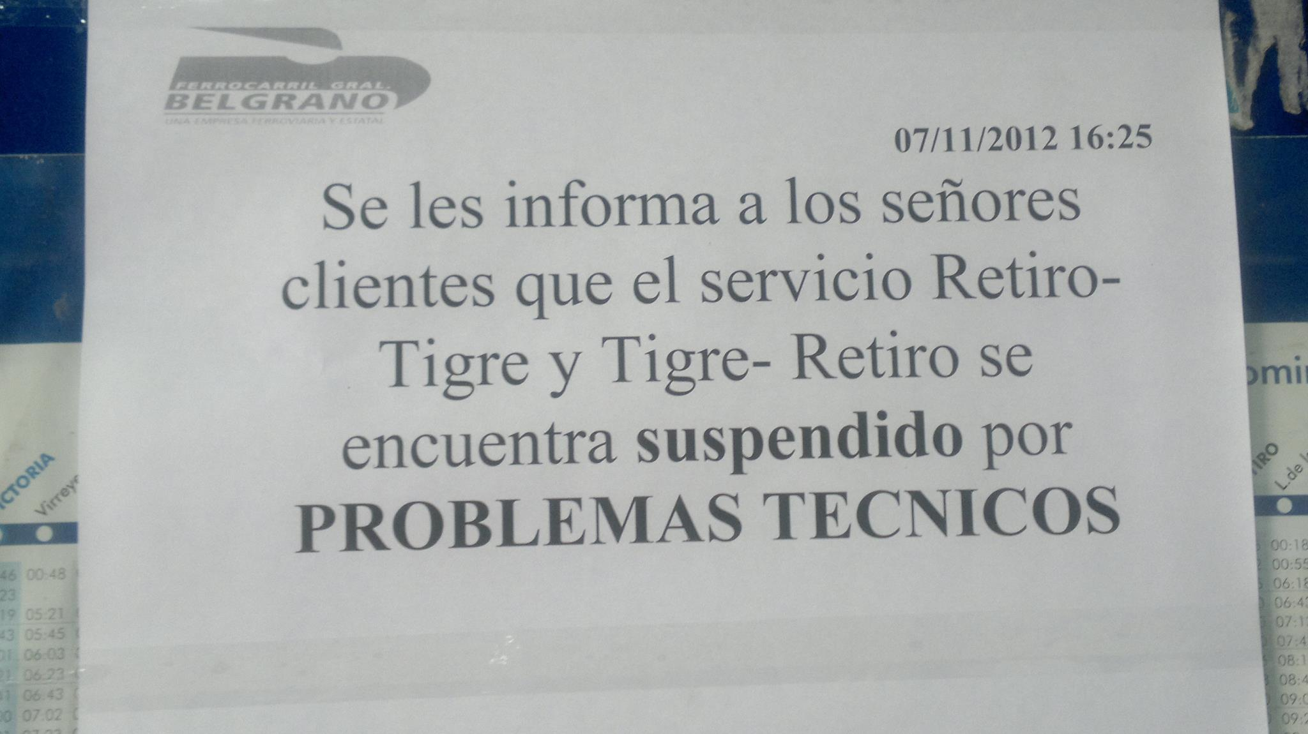

Slide 22
Relato de un conductor
12/11/2012

Slide 23
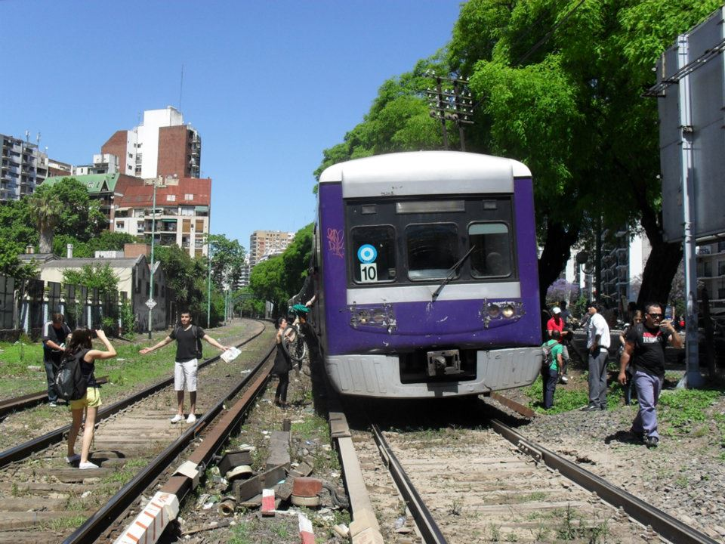

Slide 24
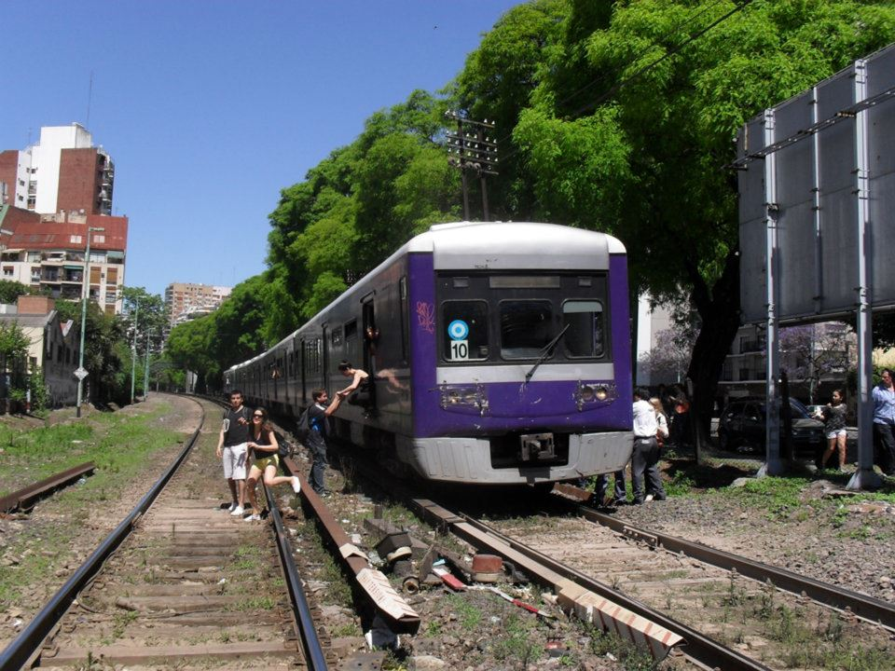

Slide 25
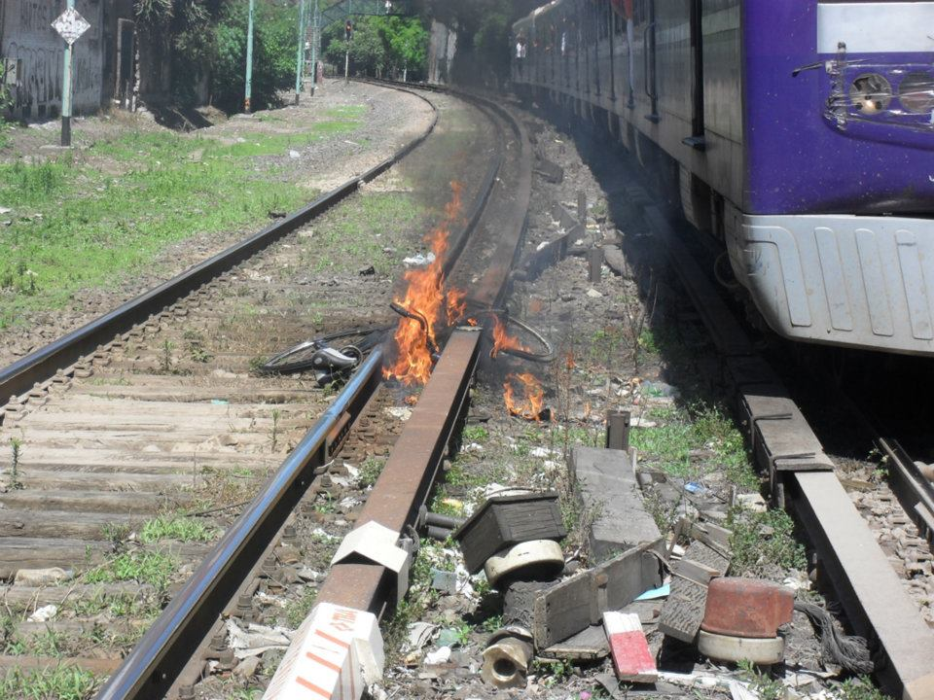

Slide 26
Crónica de una muerte anunciada
22/02/2012

Slide 27
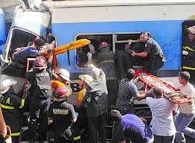

Slide 28
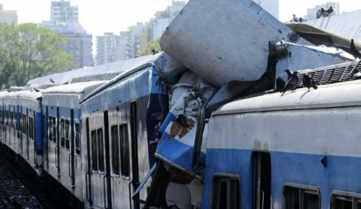

Slide 29
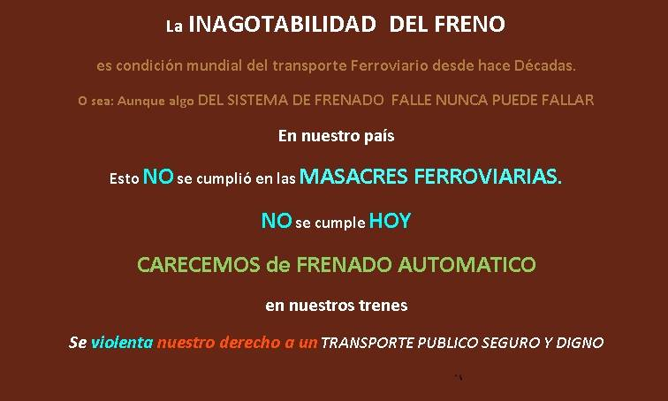

Slide 30
Organizaciones de usuarios

Slide 31


Slide 32
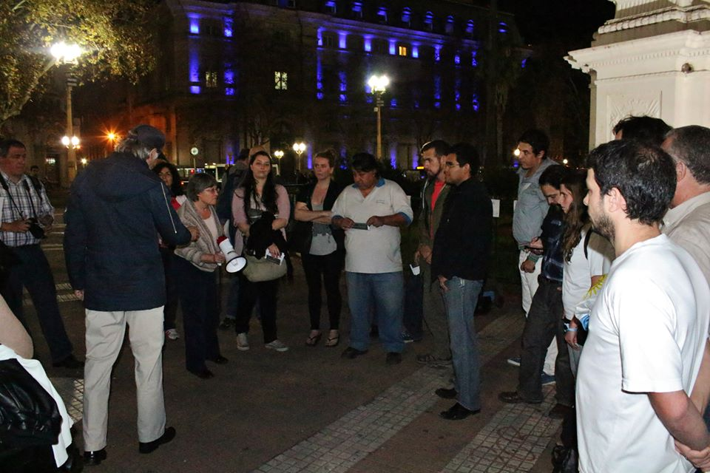

Slide 33
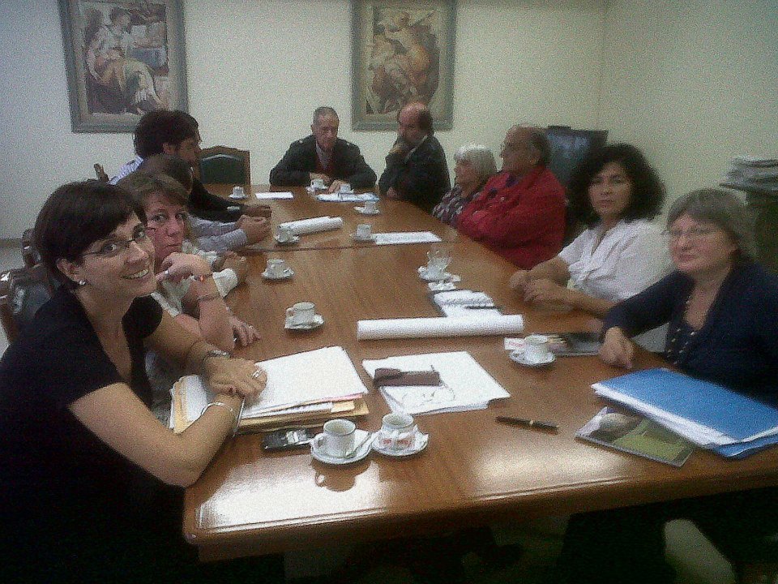

Slide 34
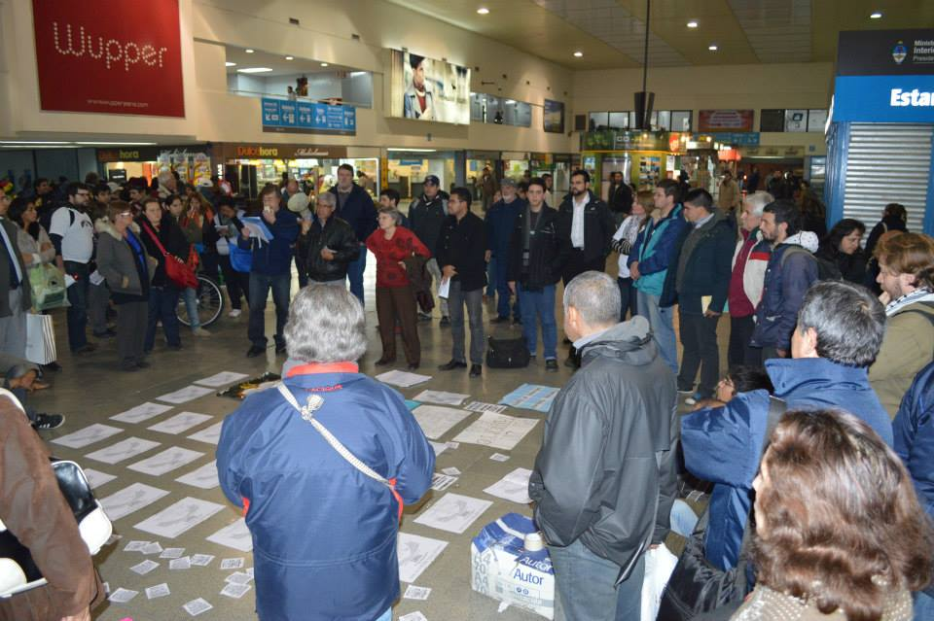

Slide 35
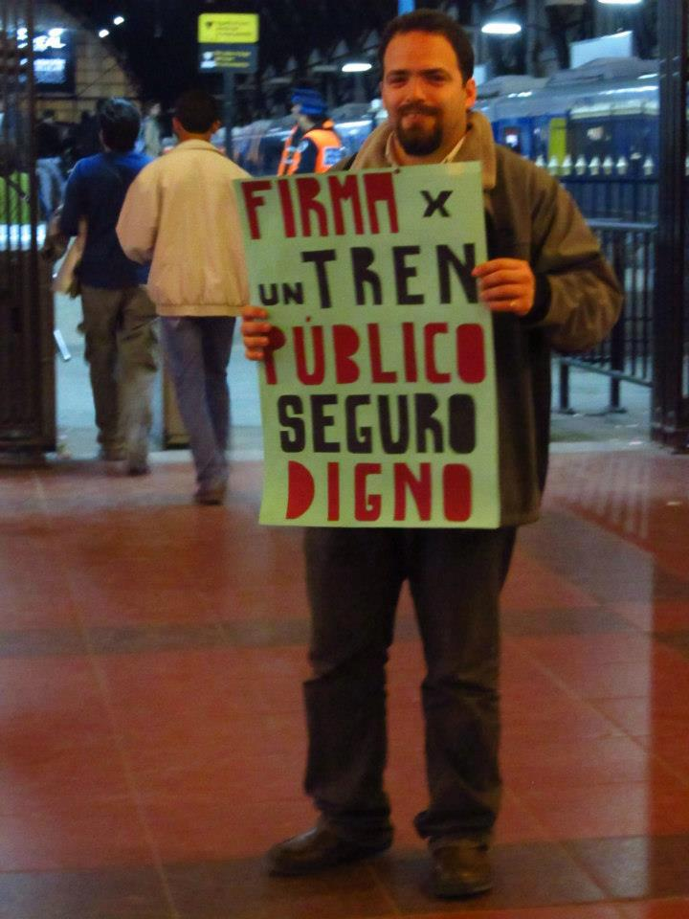

Slide 36
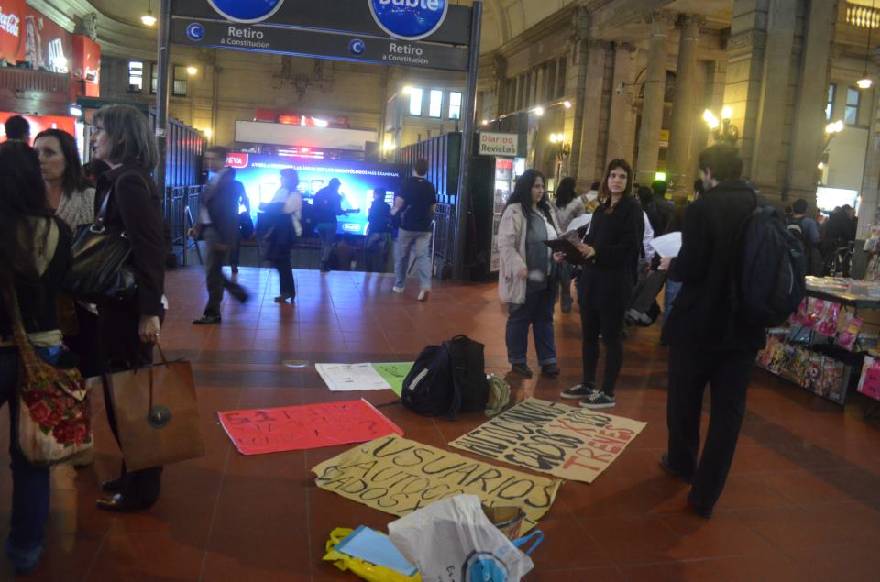

Slide 37
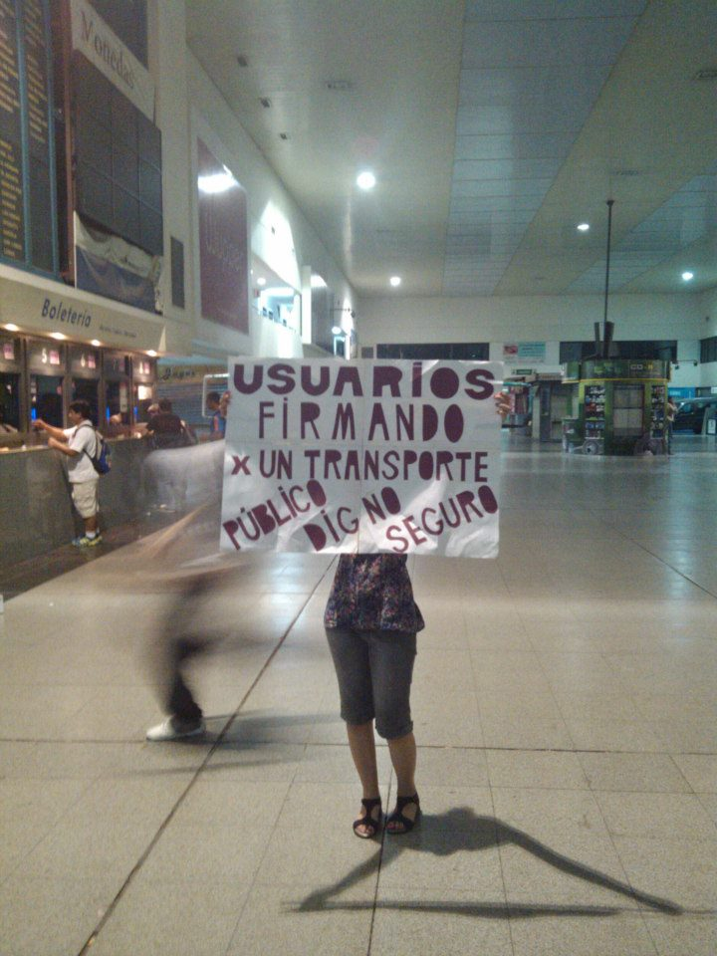

Slide 38
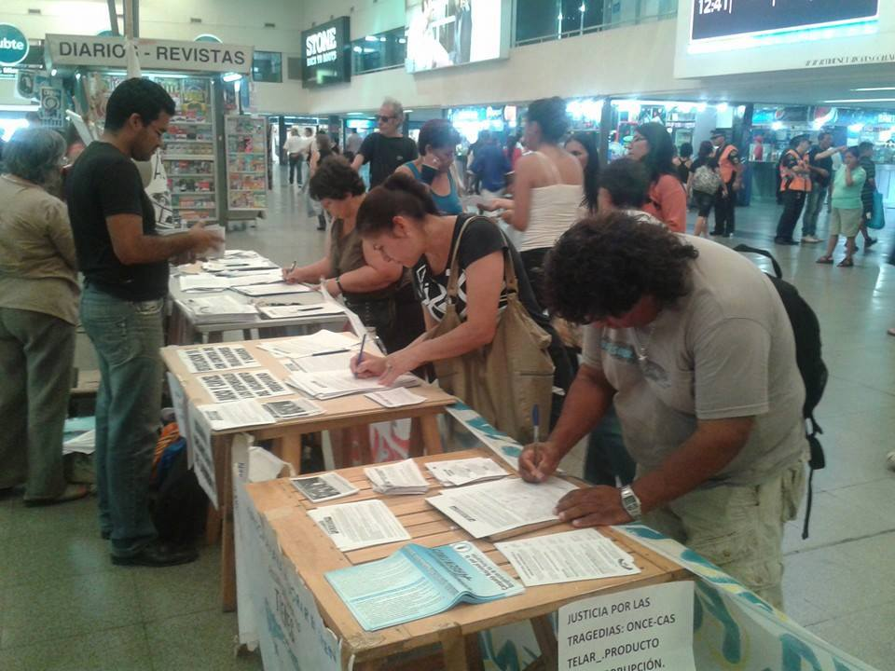

Slide 39
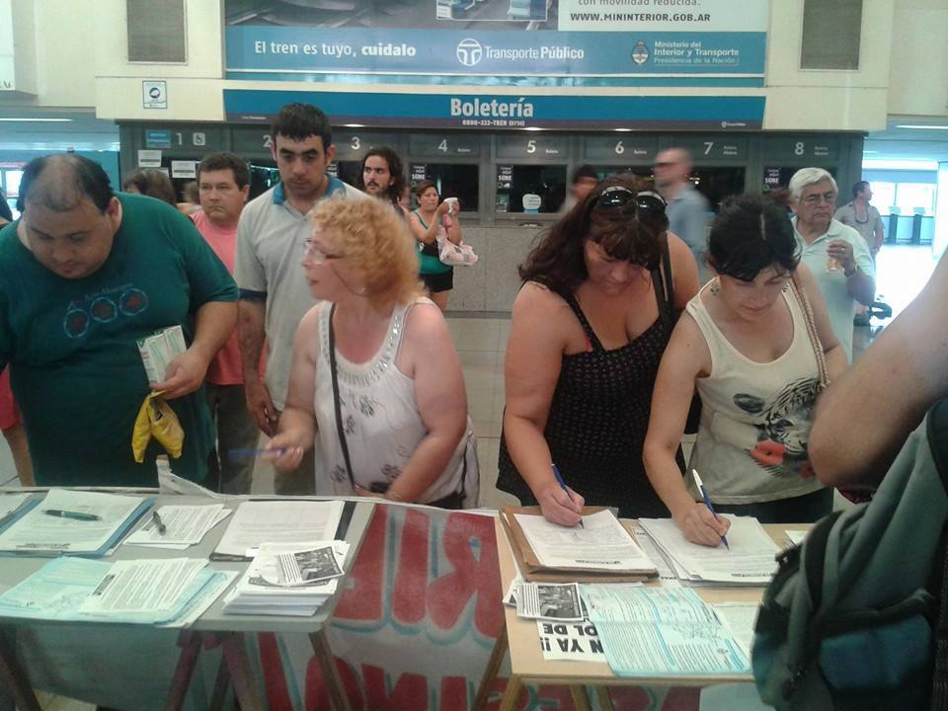

Slide 40
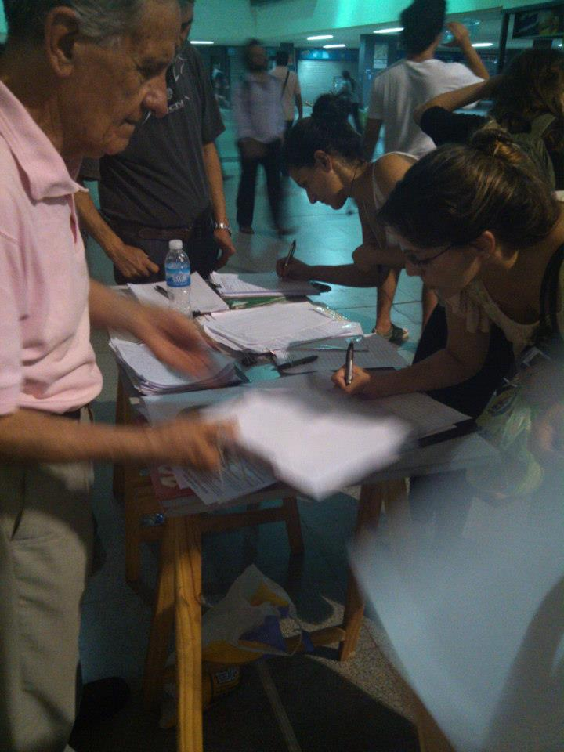

Slide 41
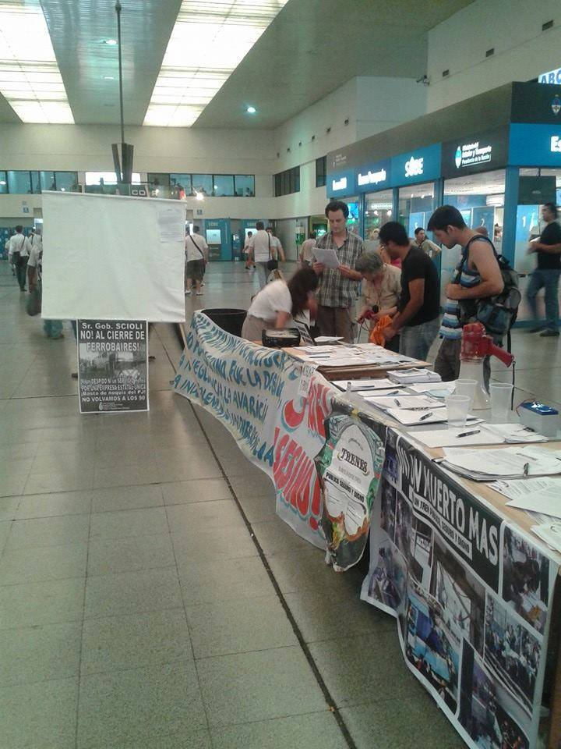

Slide 42
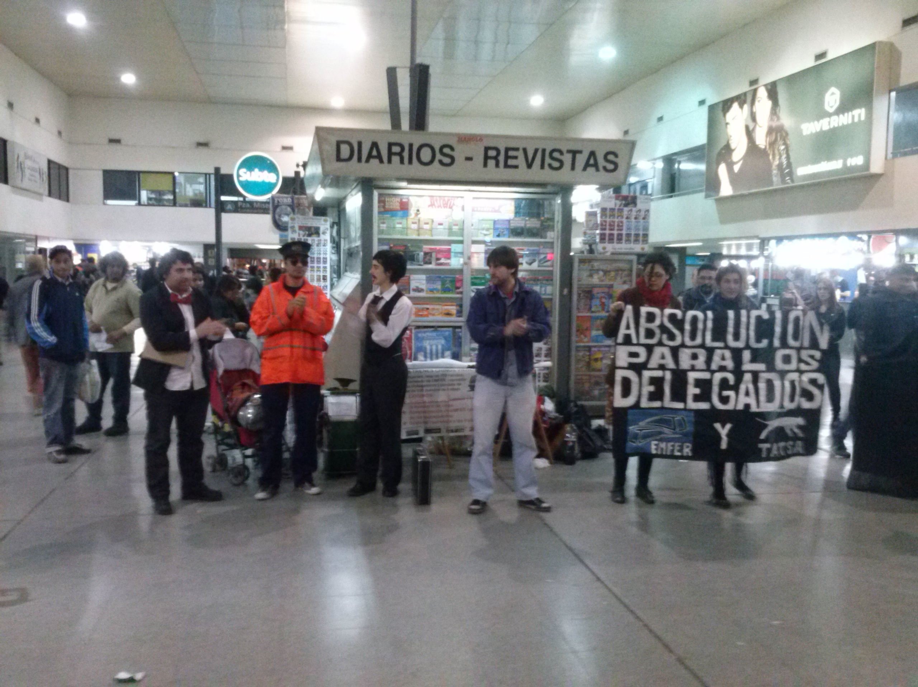

Slide 43
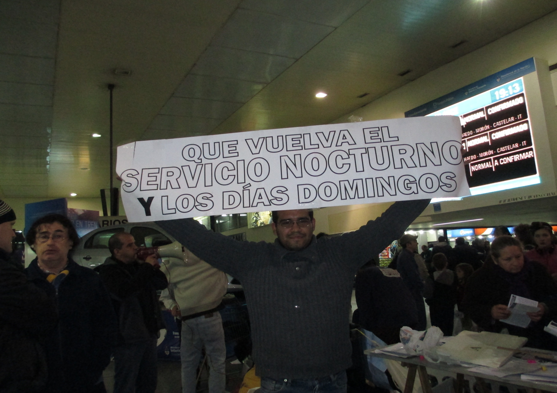

Slide 44
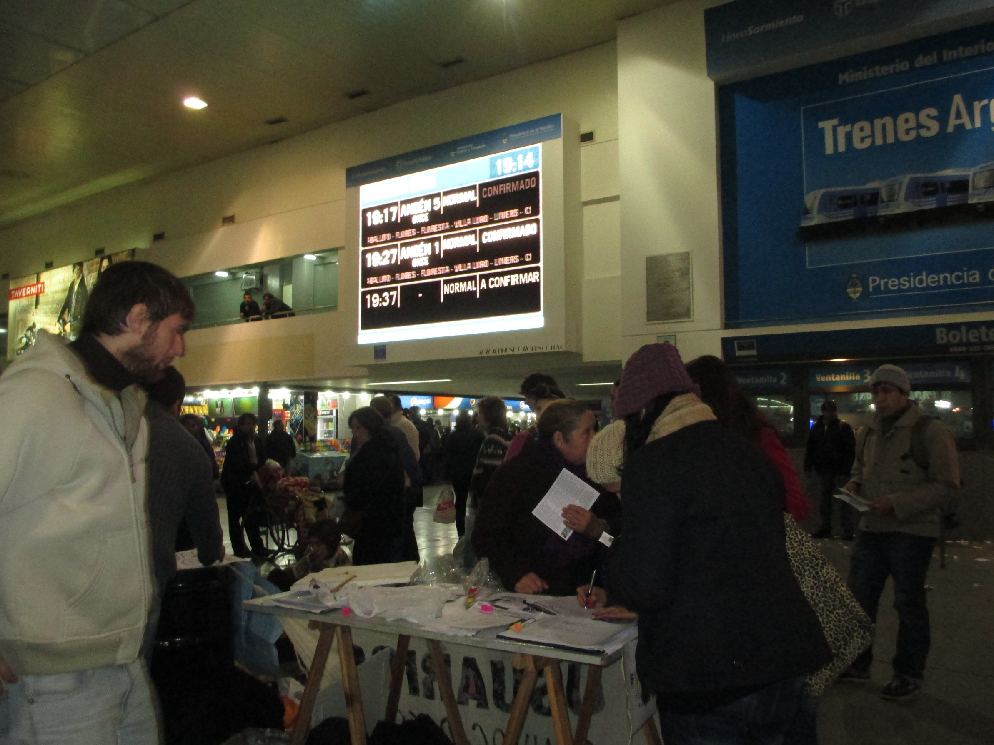

Slide 45
RELEVAMIENTOS
Primeras auditorías de control social
Usuarios, ferroviarios junto a la Defensoría del Pueblo de la Nación

Slide 46
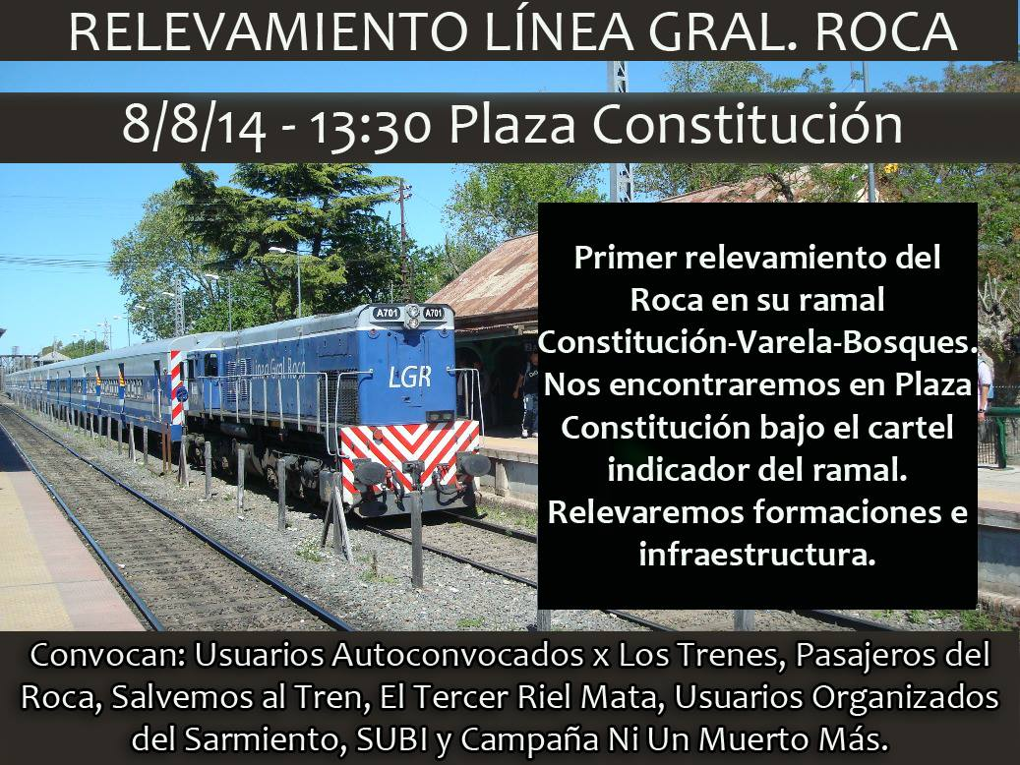

Slide 47


Slide 48
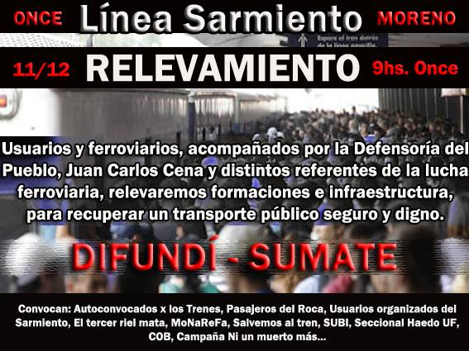

Slide 49


Slide 50
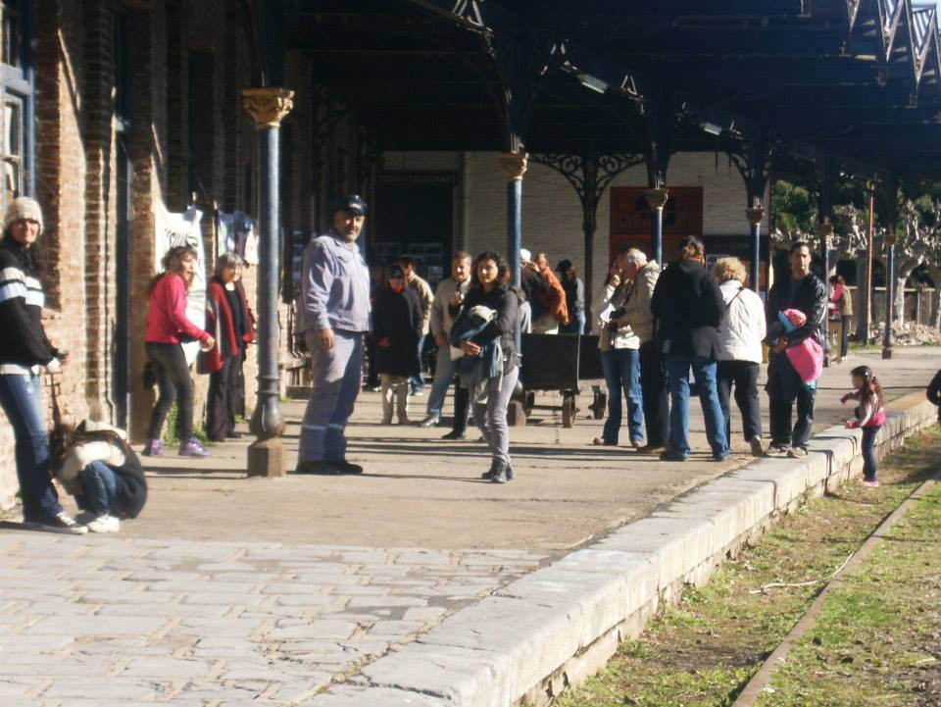

Slide 51
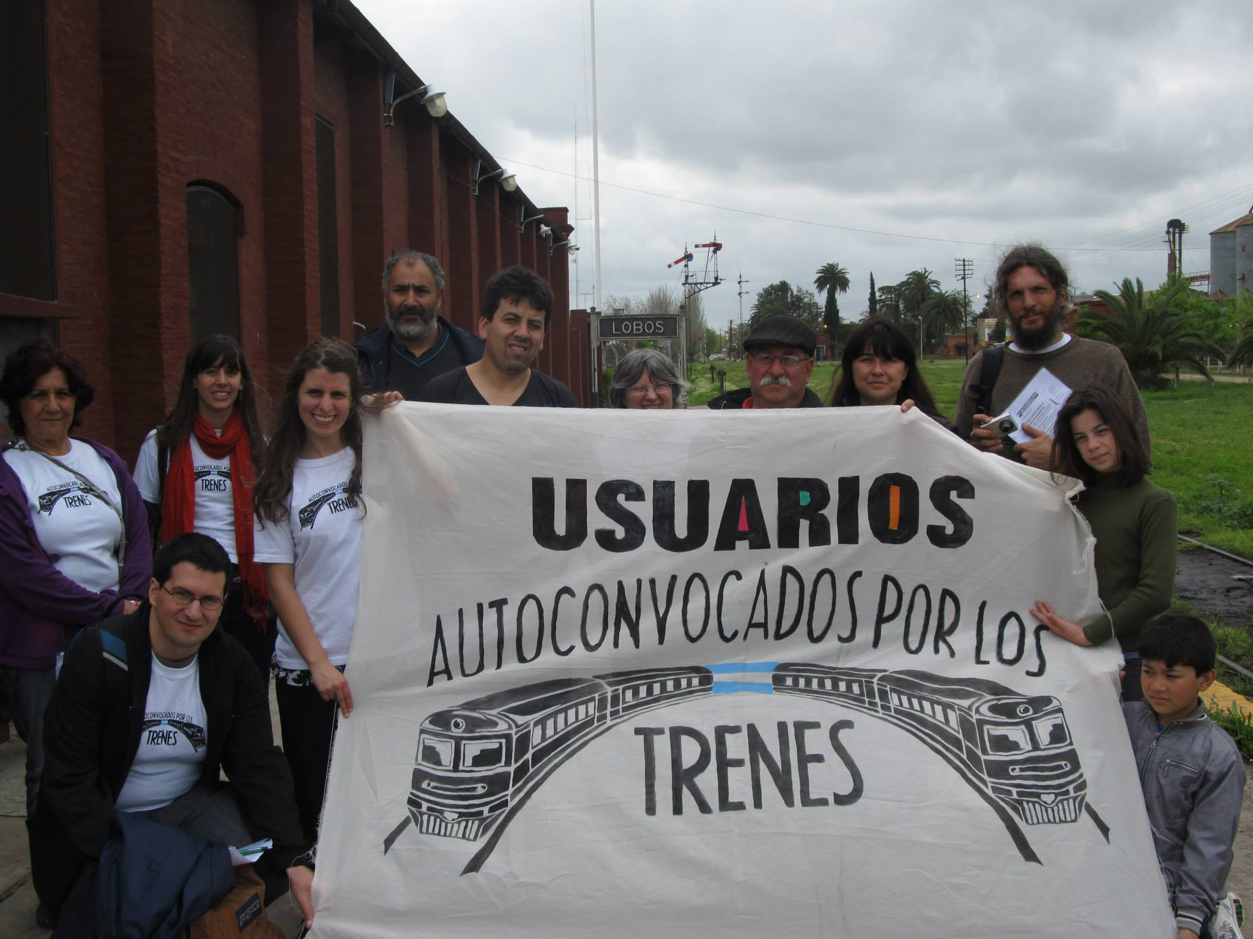

Slide 52
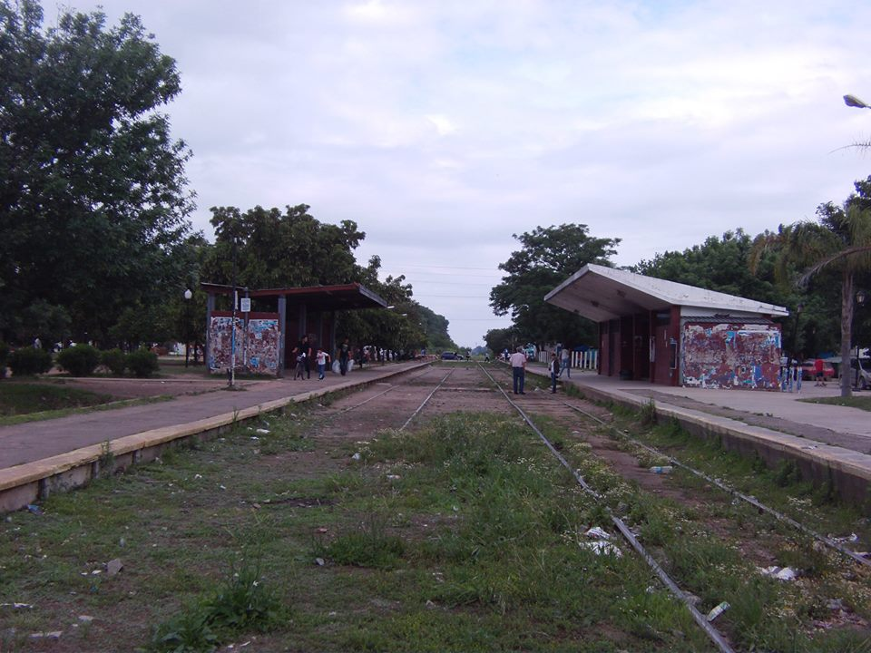

Slide 53
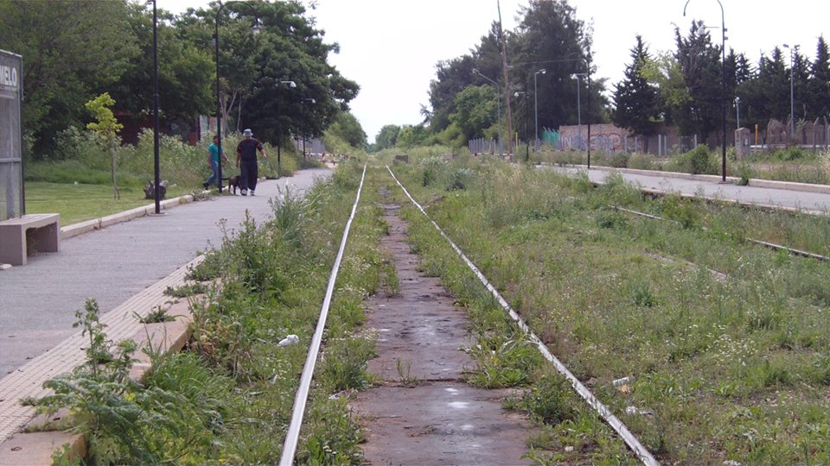

Slide 54
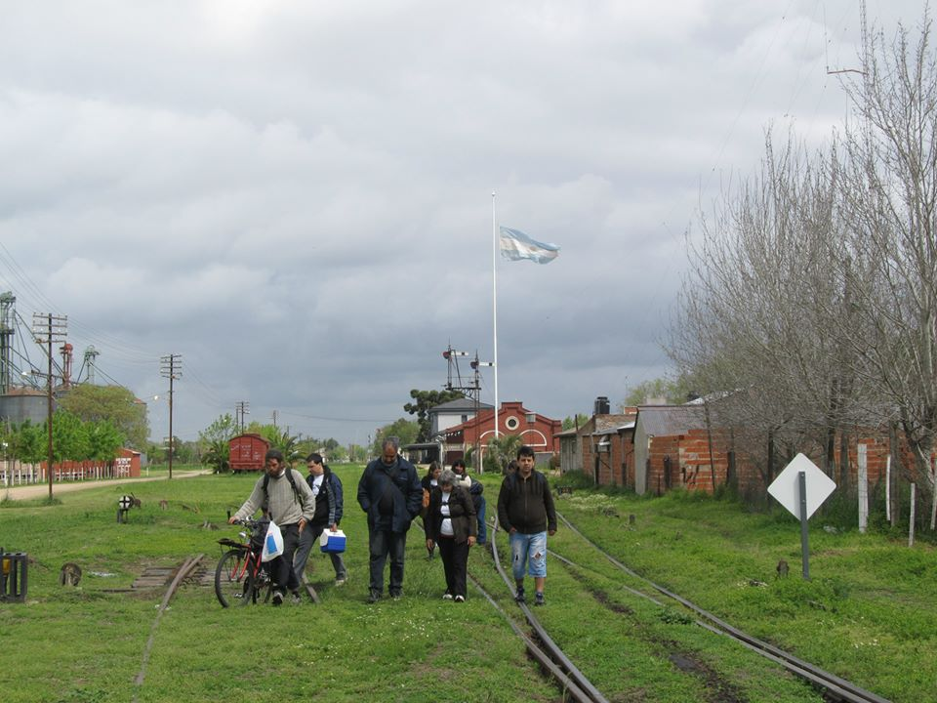

Slide 55
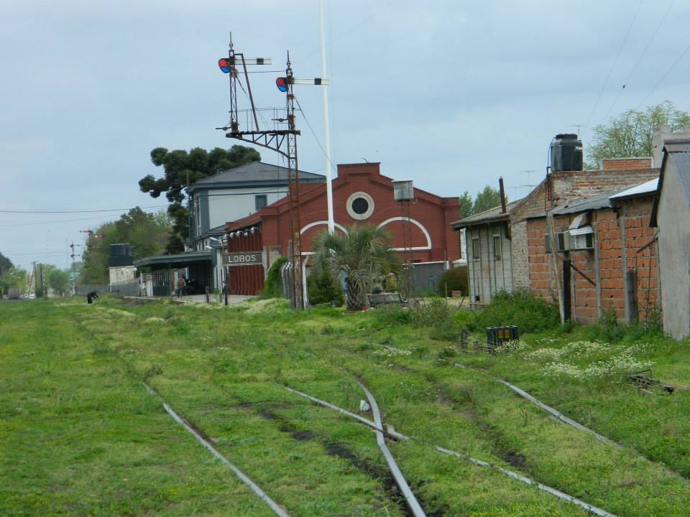

Slide 56
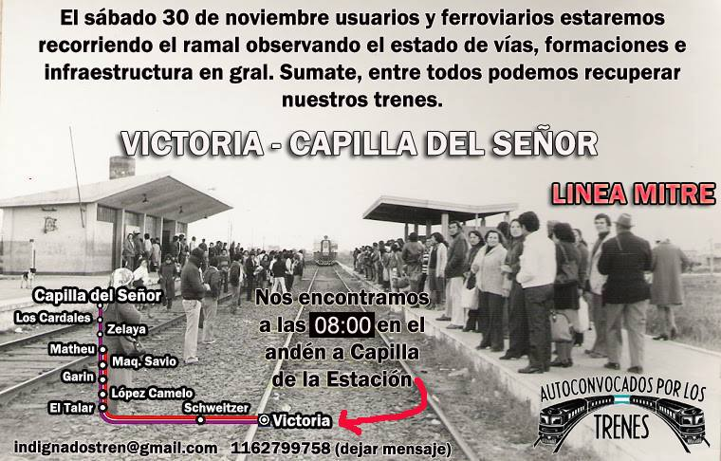

Slide 57
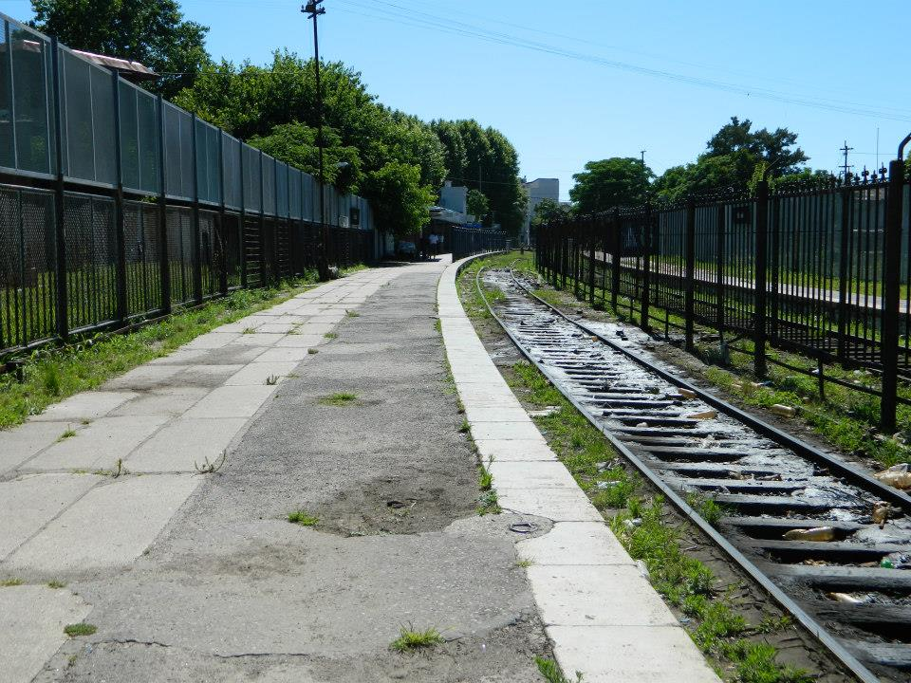

Slide 58
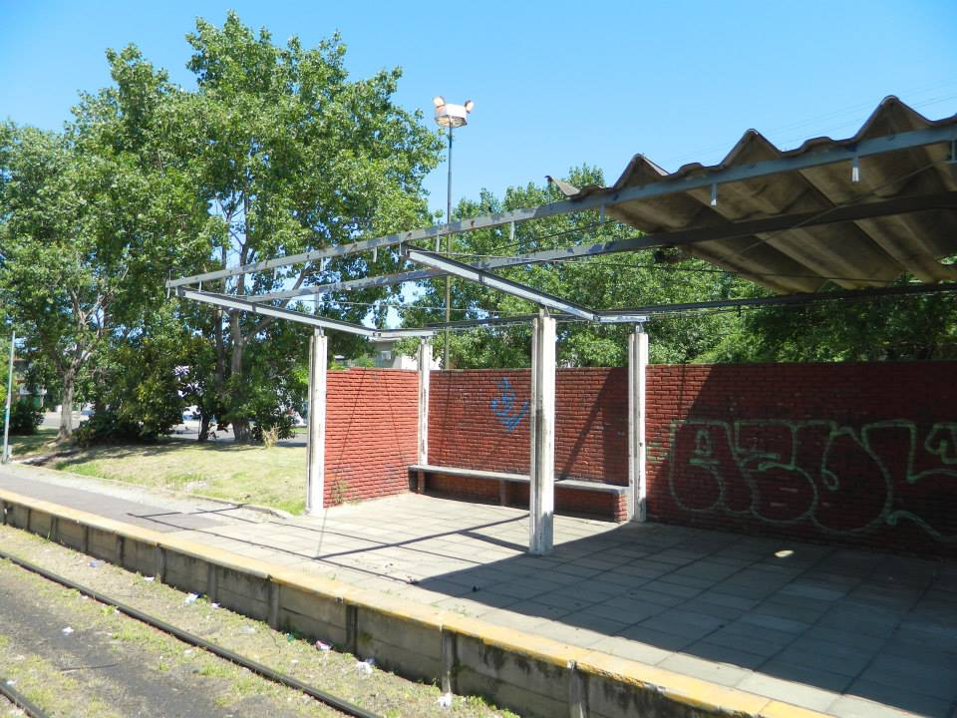

Slide 59
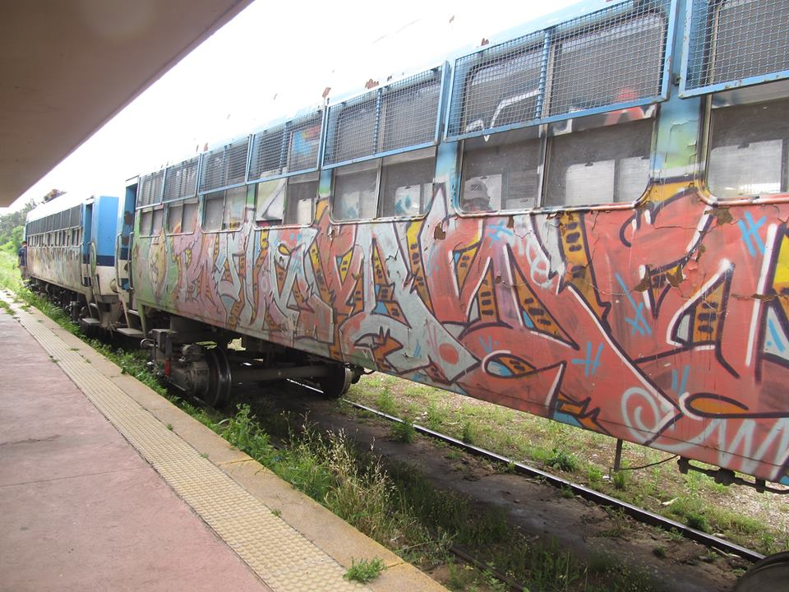

Slide 60
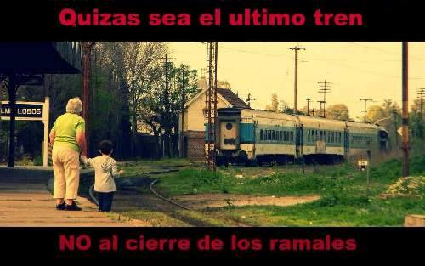

Slide 61

Presentación de los reclamos en Presidencia de la Nación

Slide 62

Estándar básico de un buen servicio ferroviario
RIELES E INFRAESTRUCTURA
CERRAMIENTO PERIMETRAL
TRACCION Y FUENTE DE ENERGIA
SEÑALIZACION
MATERIAL RODANTE
FRECUENCIA , VELOCIDAD Y CONTINUIDAD
ACCESIBILIDAD

Slide 63


Slide 64


Slide 65


Slide 66


Slide 67
¿Falto plata?... NO. Plata hubo
¿Faltaron avisos?... NO. Los avisos abundaron.
¿Faltó tiempo?.....NO. El tiempo sobró .
Les faltó querer cumplir con las promesas que quedaron solo en anuncios allá por el 2006 y cuidar a los usuarios en vez de darle lugar a los corruptos y asesinos que se llenaron los bolsillos a costa de sangre.
( Del texto leído por los familiares de la Masacre de Once al aaacumplir el primer aniversario)

Slide 68


Slide 69


Slide 70


Slide 71


Slide 72


Slide 73


Slide 74


Slide 75


Slide 76


Slide 77


Slide 78


Slide 79


Slide 80


Slide 81



Slide 82


Slide 83


Slide 84
POR UN TRANSPORTE PÚBLICO, DIGNO Y SEGURO
SUBITE A ESTE TREN

